Slide 1
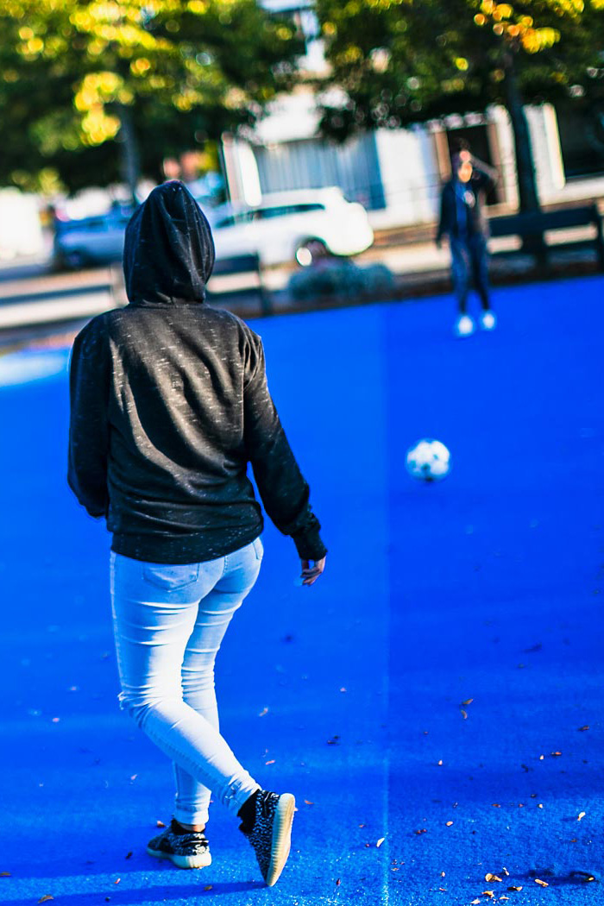
Folkhälsoenkät Ung 2020 – Särskolan
Ida Erixon, Folkhälsoutvecklare
Marit Eriksson, Epidemiolog
Sektion Folkhälsa

Slide 2
Svarsfrekvens
Årskurs | Antal elever | Antal svarande | Svarsfrekvens (%)
Grundsärskolan 7-9 | 162 | 83 | 51
Gymnasiesärskolan 1-4 | 228 | 121 | 53
Totalt | 390 | 204 | 52

Slide 3
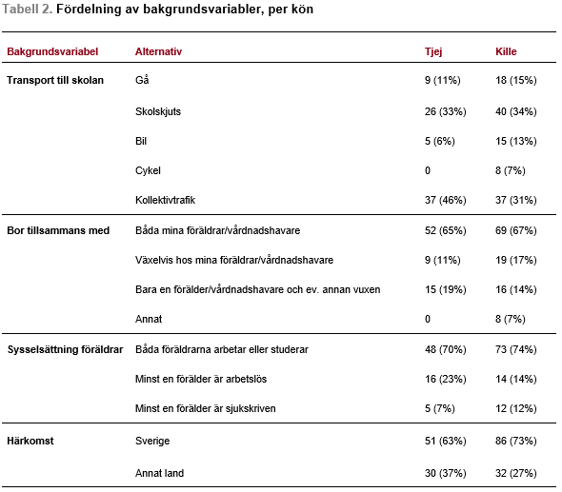
Bakgrundvariabler
Notes:
Kön: Annan könsidentitet och osäker = 5 (2 %)

Slide 4
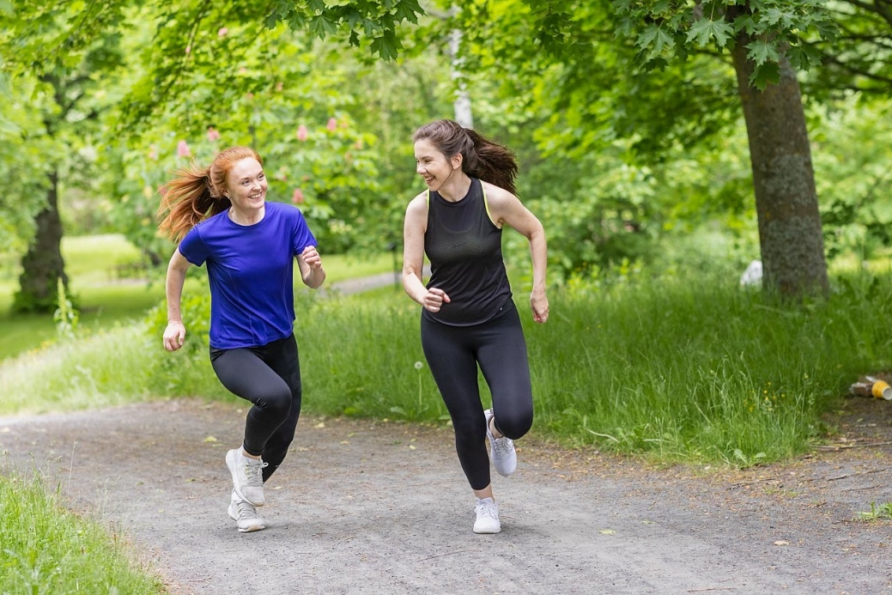
Hälsa och livsstil
Allmän hälsa
Upplevd självkänsla
Psykosomatiska besvär
Frukost
Frukt och grönt
Matvanor
Fysisk aktivitet
Sömn
Sex och samlevnad

Slide 5
Allmän hälsa
Andel (%) unga som uppger att deras allmänna hälsa är bra, per kön och skolform
Notes:
Något högre andel tjejer i särskolan som mår bra än tjejer i åk 9 och gy 2.

Slide 6
Upplevd självkänsla
Andel (%) unga som svarade håller med på följande frågor om känslor och tankar, per kön och skolform
Notes:
Särskolans staplar är i princip högre för samtliga påståenden. Mest tydligt bland tjejerna.

Slide 7
Psykosomatiska besvär
Andelen (%) unga som ofta har ont i huvudet
Andel (%) unga som ofta brukar ha ont i magen

Slide 8
Psykosomatiska besvär
Andel (%) unga som ofta känner sig ledsna
Andel (%) unga som ofta känner sig oroliga

Slide 9
Frukost
Fördelning (%) av hur ofta de unga äter frukost under skoldagar

Slide 10
Frukt och grönt
Andel (%) unga som äter frukt varje dag, per kön och skolform.
Andel (%) unga som äter grönsaker varje dag, per kön och skolform.

Slide 11
Matvanor
Fördelning (%) av hur ofta unga brukar dricka sockersötad dryck t.ex. saft, läsk och juice
Fördelning (%) av hur ofta unga brukar dricka
energidryck

Slide 12
Matvanor
Fördelning (%) av hur ofta unga äter godis eller chips
Fördelning (%) av hur ofta unga äter pizza eller hamburgare

Slide 13
Fysisk aktivitet
Fördelning (%) av hur ofta unga brukar träna på sin fritid så att de svettas och blir trötta
Fördelning (%) av hur ofta unga brukar cykla eller gå

Slide 14
Sömn
Andel (%) unga som tycker att de sover bra, per kön och skolform.

Slide 15
Sex och samlevnad
Andel (%) unga som vill ha mer kunskap kring olika ämnen inom sex och samlevnad, per kön

Slide 16
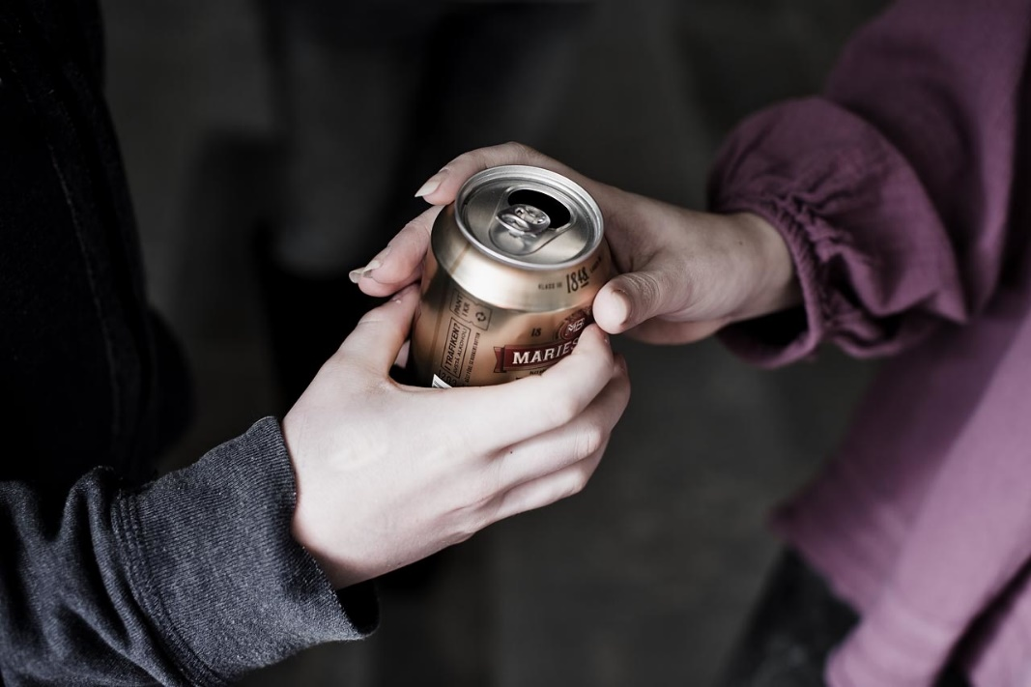
Tobak, alkohol, narkotika och spel
Snus
Alkohol
Spel

Slide 17
Snus
Andel (%) unga som snusar ibland eller varje dag, per kön och skolform.

Slide 18
Alkohol
Andel (%) unga som har druckit alkohol någon gång under det senaste året, per kön och skolform.

Slide 19
Spel
Andel (%) unga som har köpt virtuella saker i data-/mobilspel under den senaste månaden, per kön och skolform.

Slide 20
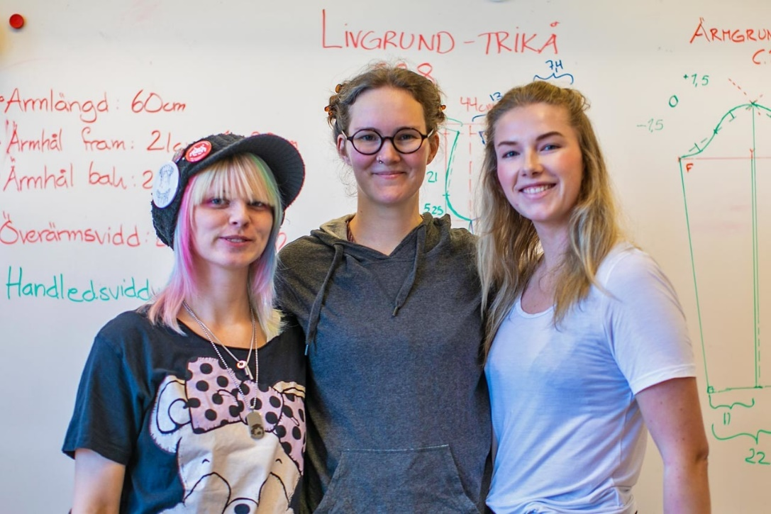
Skola och fritid
Arbetsro
Skolk
Demokrati och inflytande
Påståenden om fritid
Fritidsaktivitet
Medlem i någon förening
Skärmtid
Trygghet
Mobbning
Utsatthet

Slide 21
Skola
Andel (%) unga som ofta eller alltid har arbetsro på lektionerna, per kön och skolform.

Slide 22
Skolk
Fördelning (%) av hur ofta unga skolkar från skolan

Slide 23
Demokrati
Fördelning (%) över hur unga ser på sina möjligheter att föra fram sina
åsikter till dem som bestämmer i skolan, per kön

Slide 24
Påståenden om fritid
Andel (%) unga som svarade stämmer helt eller stämmer delvis på följande påståenden

Slide 25
Fritidsaktiviteter
Andel (%) unga som brukar hålla på med följande aktiviteter, minst 1-2 ggr per vecka

Slide 26
Medlem i någon förening
Andel (%) unga som är medlem i någon förening, per kön och skolform.

Slide 27
Skärmtid
Fördelning över hur många timmar en vardag efter skolan som unga brukar spela tv-, data- eller mobilspel,
se på film, serier, tv-program eller kolla på klipp samt använt sociala medier (%), per kön.

Slide 28
Trygghet
Andel (%) unga som alltid känner sig trygga i klassrummet, per kön och skolform
Andel (%) unga som alltid känner sig trygga i sitt bostadsområde, per kön och skolform.

Slide 29
Trygghet
Andel (%) unga som alltid känner sig trygga på nätet, per kön och skolform

Slide 30
Tillit
Fördelning (%) över om unga litar på någon av sina vårdnadshavare , per kön

Slide 31
Tillit
Andel (%) unga som har andra vuxna (inte vårdnadshavare) i sin närhet som
de kan berätta personliga saker för, per kön

Slide 32
Mobbning – själv blivit utsatt
Andel unga som har blivit, har inte blivit utsatta för mobbning,
respektive blivit utsatta för mobbning av en eller flera elever, per kön.

Slide 33
Mobbning – utsatt andra
Andel (%) unga som inte varit med och mobbat andra elever på sin skola, per kön

Slide 34
Utsatthet
Andel (%) unga som inte varit utsatta för sexuella ofredanden, per kön och skolform

Slide 35
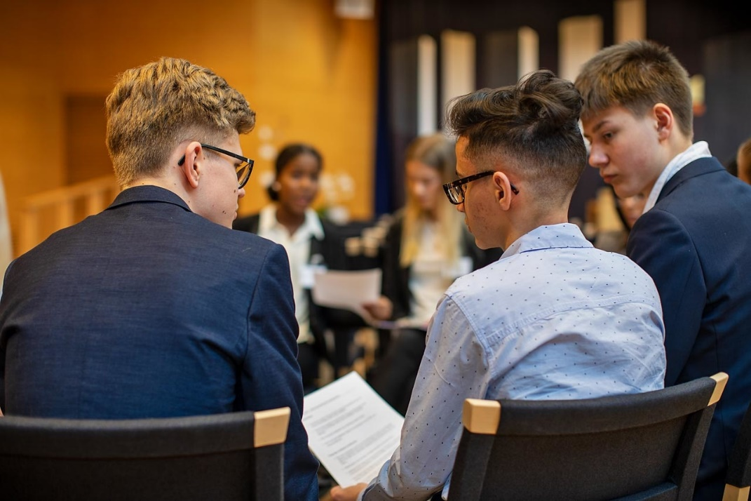
Livet och framtiden
Trivs
Framtiden
Göra efter skolan

Slide 36
Trivs
Andel (%) unga som trivs mycket bra eller ganska bra med olika delar i livet, per kön

Slide 37
Framtiden
Andel (%) unga som ser positivt/ljust på sin framtid, per kön och skolform

Slide 38
Framtid
Fördelning (%) över vad de unga vill göra när skolan är slut

